Slide 1
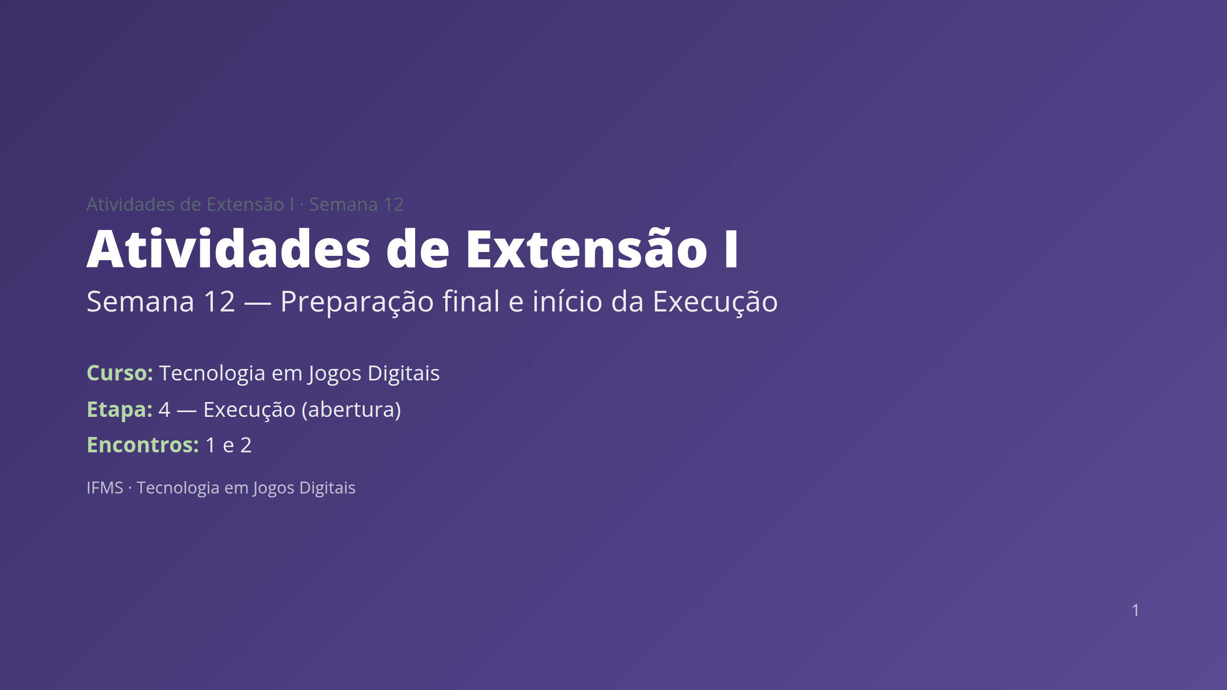

Slide 2
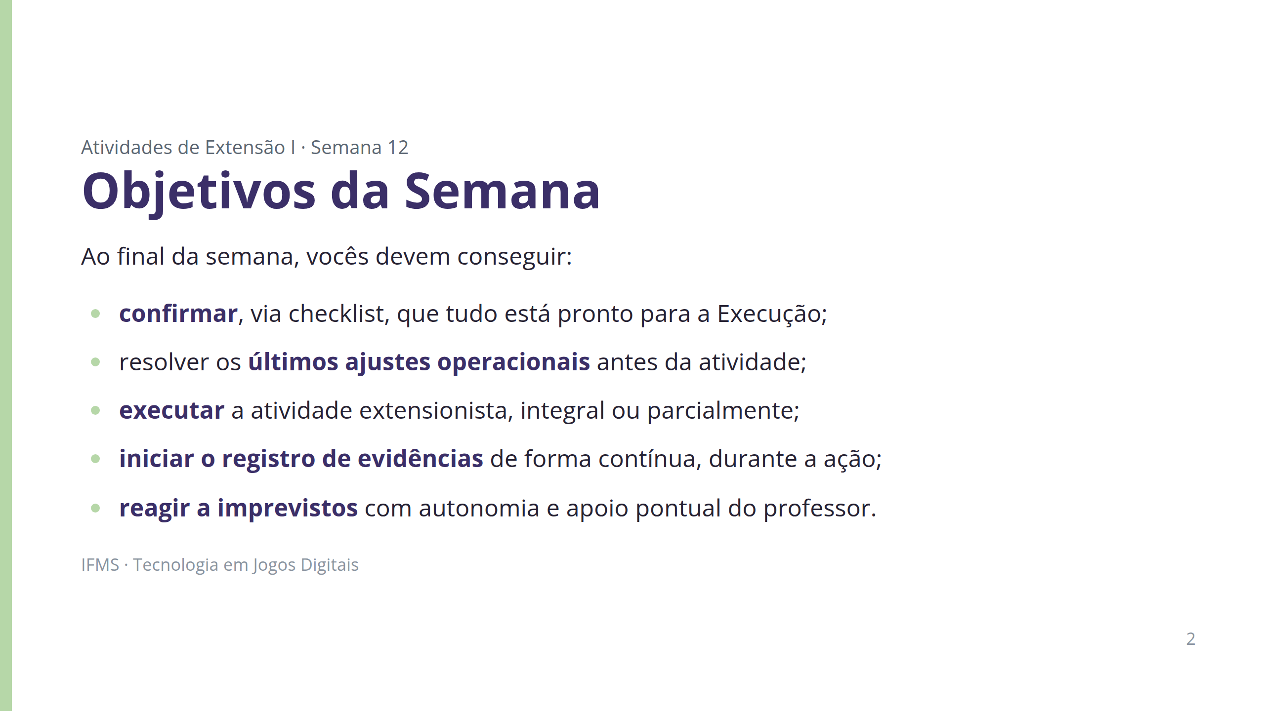

Slide 3
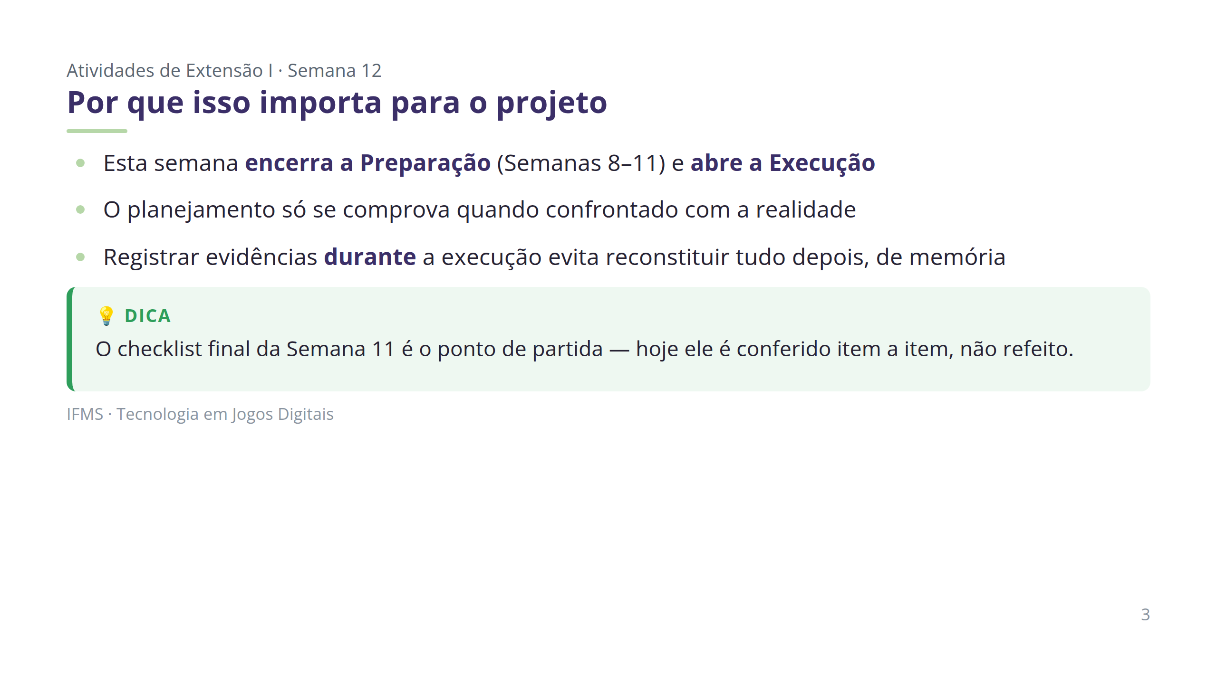

Slide 4
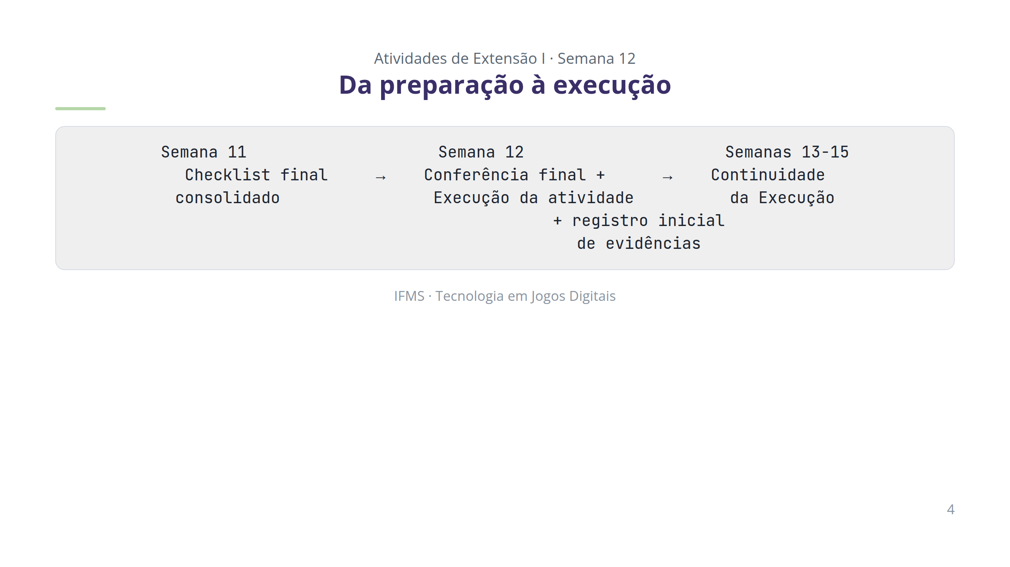

Slide 5
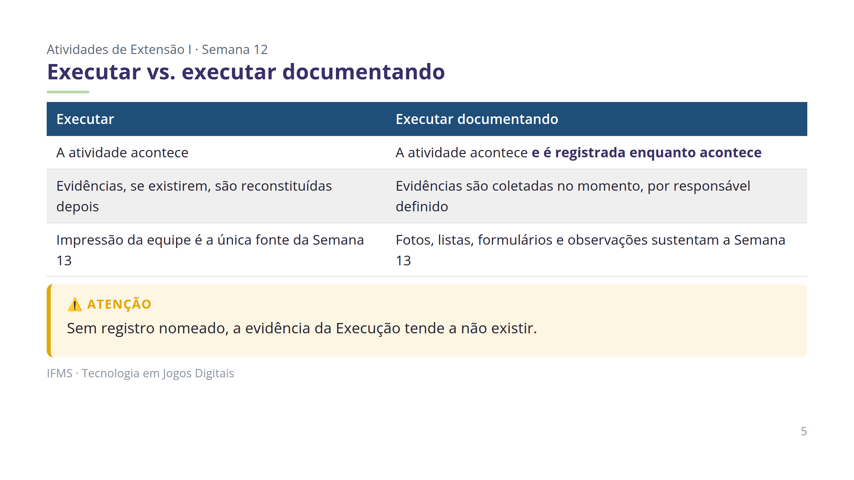

Slide 6
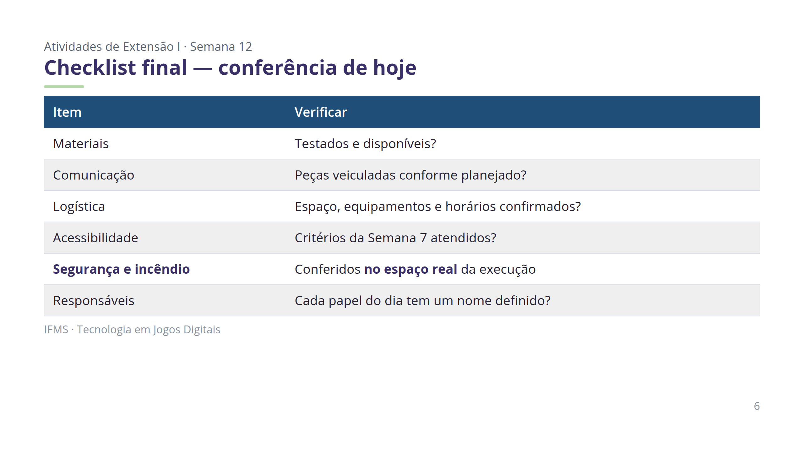

Slide 7
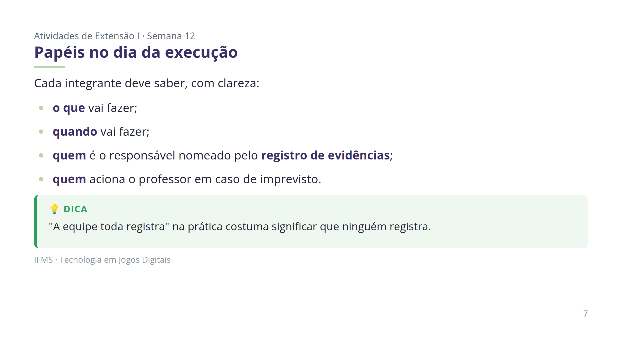

Slide 8
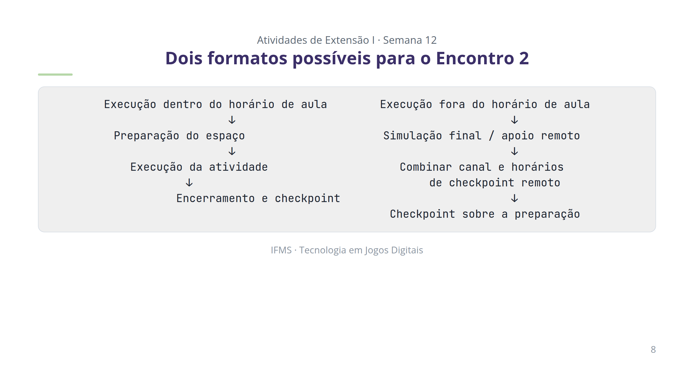

Slide 9
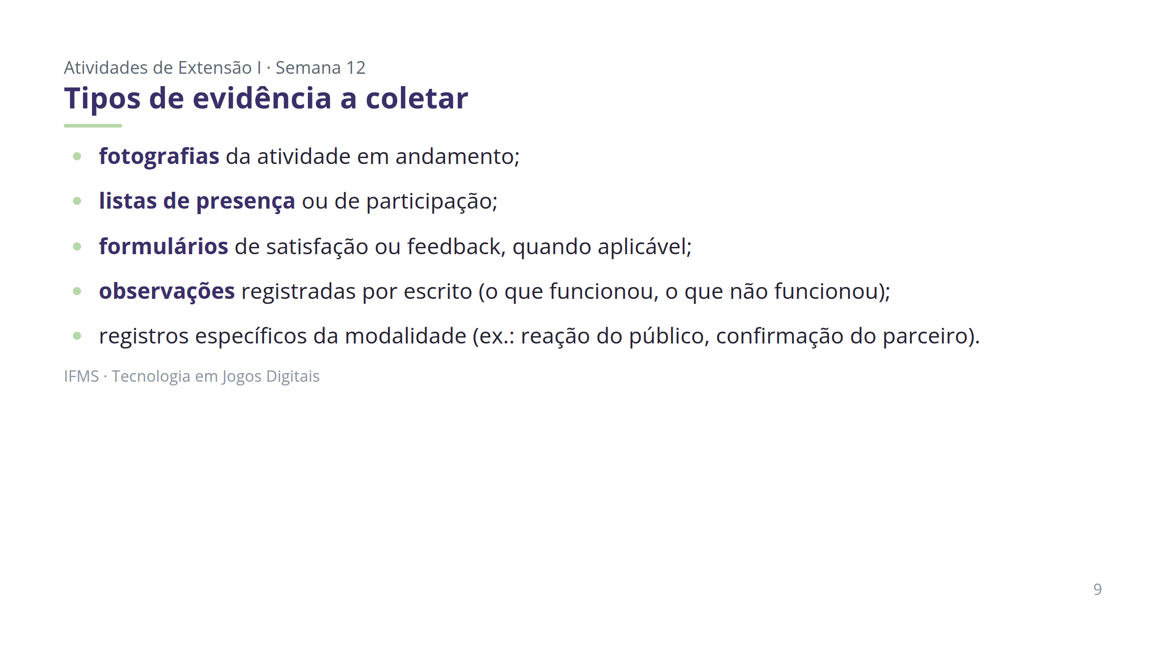

Slide 10
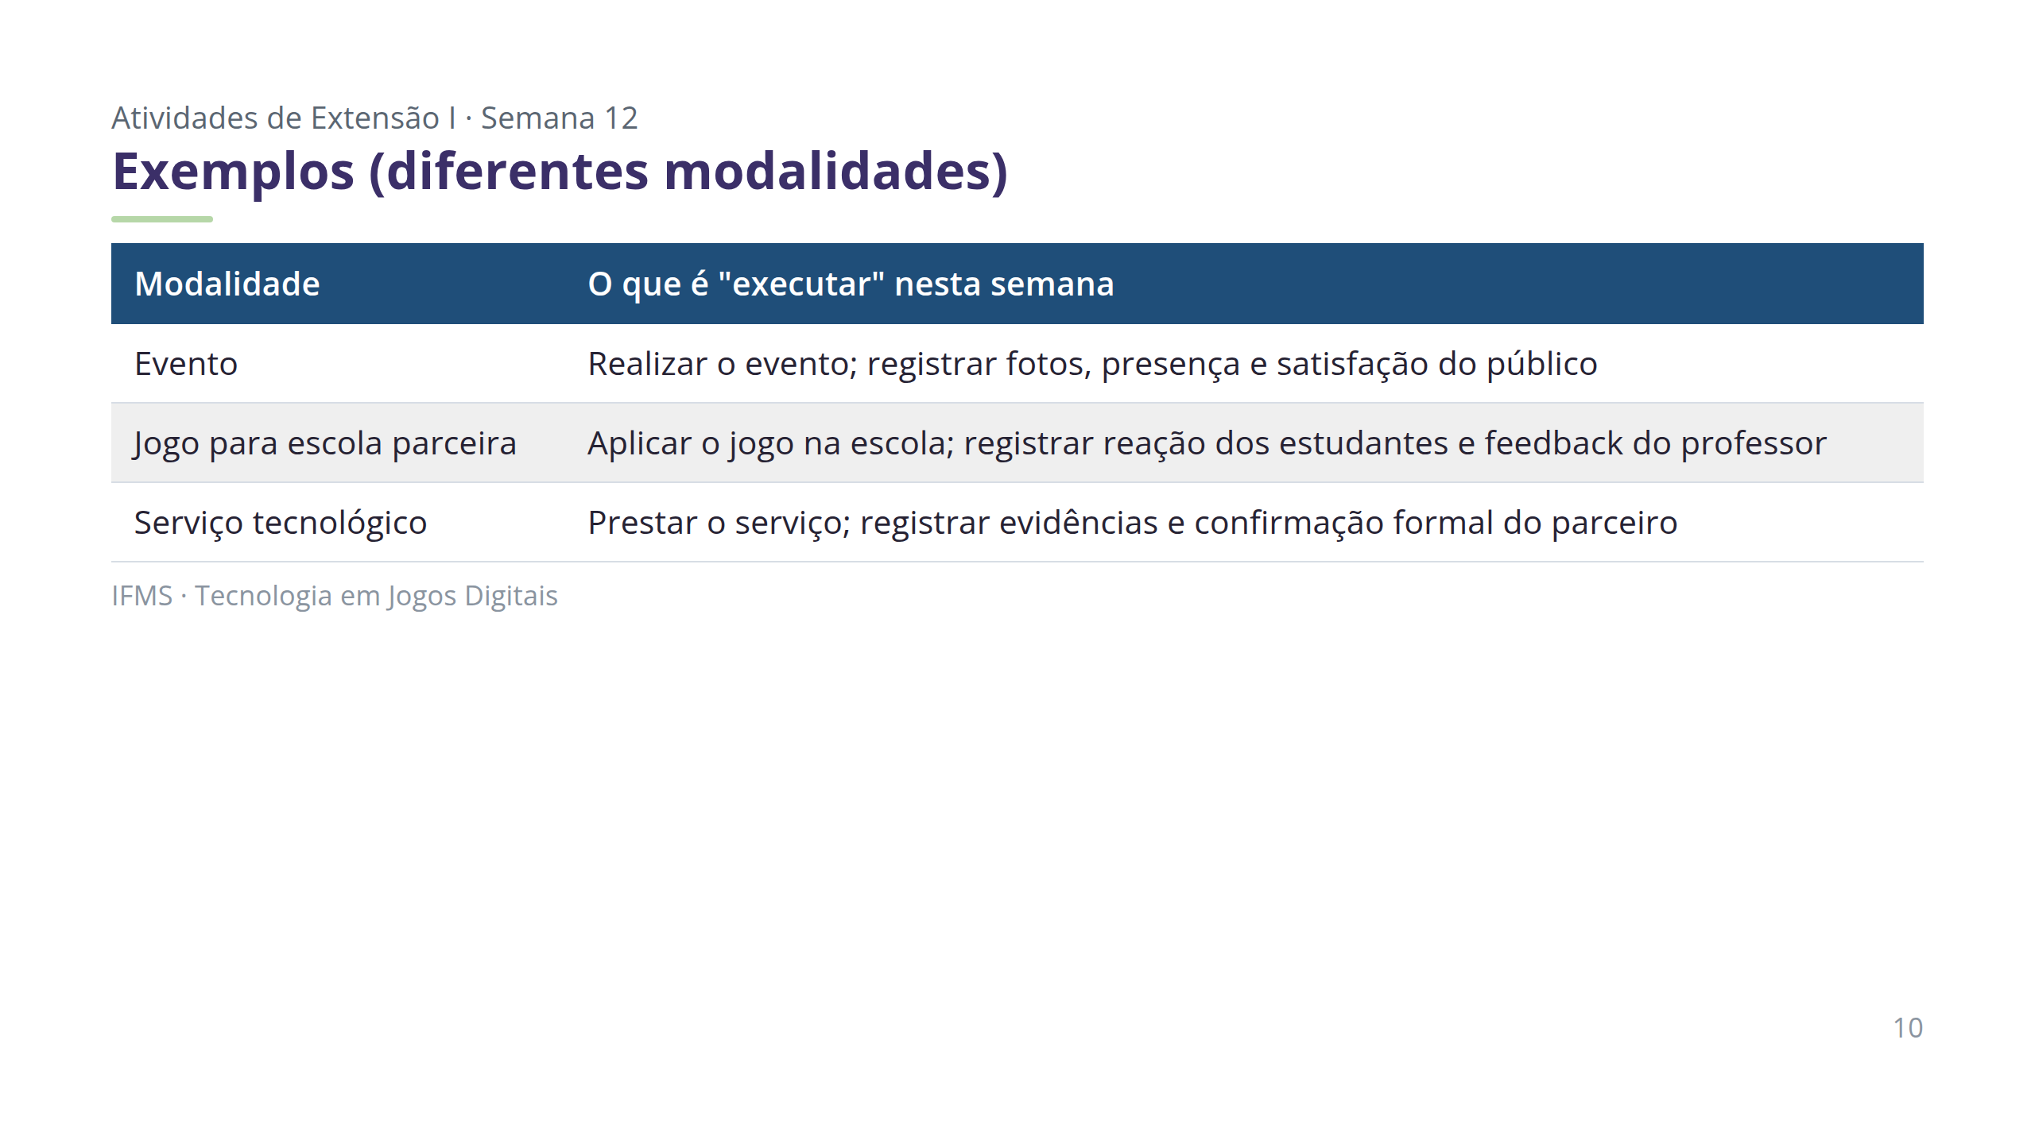

Slide 11
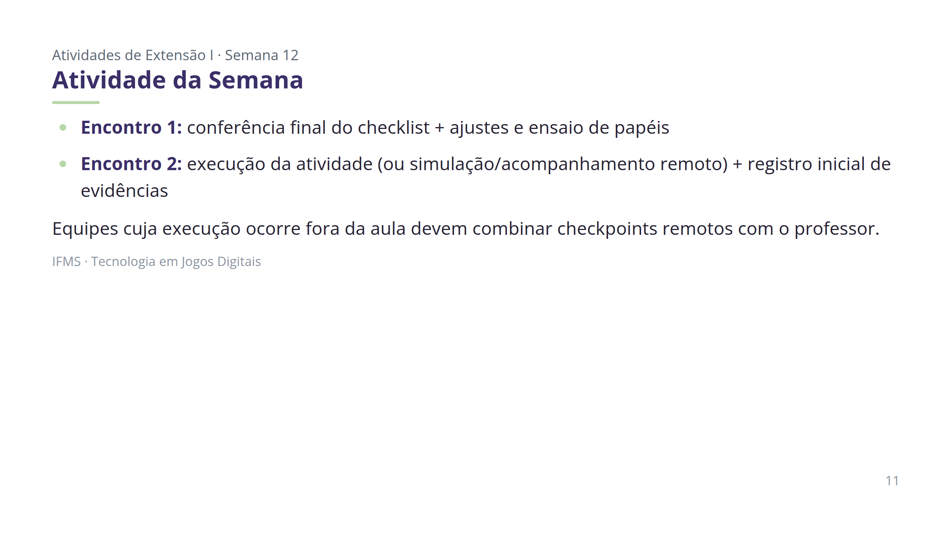

Slide 12
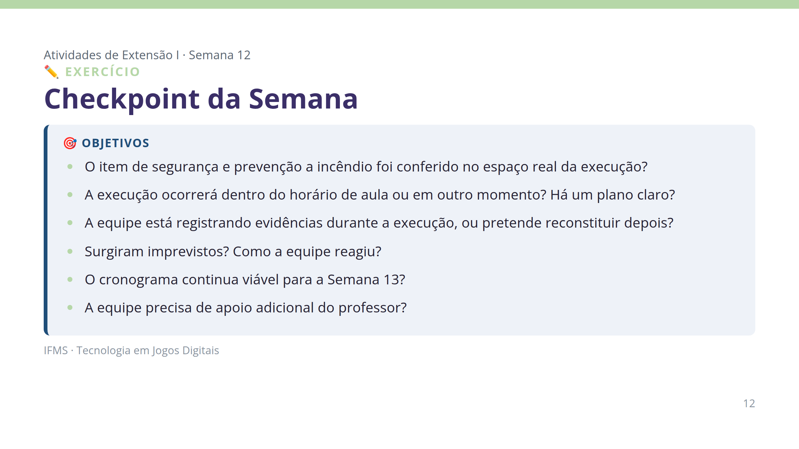

Slide 13
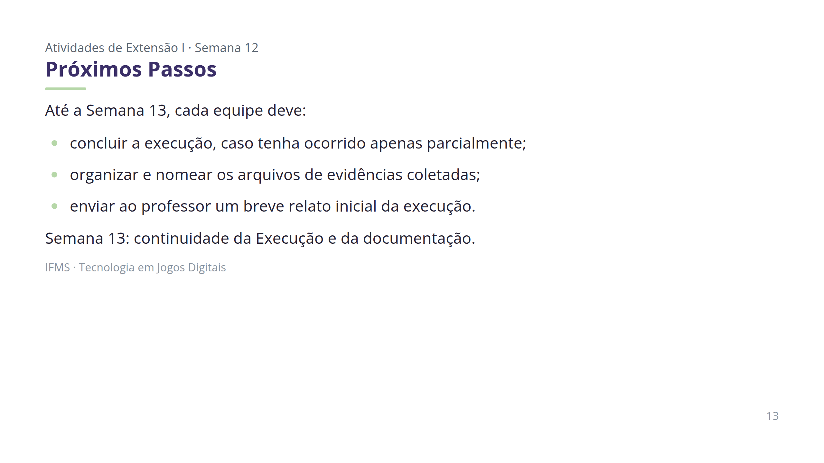

Slide 14
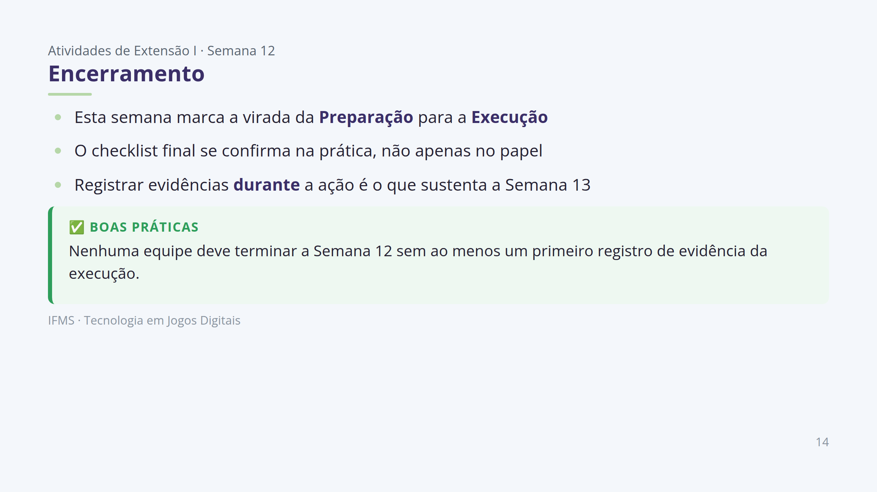
Notes:
# OBSERVAÇÕES PARA O PROFESSOR (não exibir na apresentação) Pontos de atenção: - Ter em mãos o checklist final de cada equipe (produzido na Semana 11) para conferência rápida no Encontro 1. - Levar um modelo simples de registro de execução (planilha ou formulário): data, atividade realizada, evidências coletadas, ocorrências. - Reforçar procedimentos de segurança e de prevenção e combate a incêndio e desastres específicos ao espaço real de cada equipe (retomando a Semana 7 e o checklist da Semana 11). - Definir com antecedência canais e horários de checkpoint remoto para equipes cuja execução ocorre fora do horário/local de aula. - Manter disponibilidade para apoio pontual durante a execução, inclusive fora do horário de aula, quando aplicável. - Priorizar a resolução de pendências críticas do checklist antes de autorizar a execução; pendências menores podem seguir com plano de contingência. - Reforçar, antes da execução, que o registro de evidências é tarefa nomeada — equipes sem responsável definido tendem a chegar à Semana 13 sem registros. - Manter expectativas realistas quanto a imprevistos: são esperados na primeira semana de Execução; o papel do professor é apoiar a resposta da equipe, não evitar que ocorram. - Recolher, mesmo que informalmente, uma primeira impressão de cada equipe sobre a execução, para orientar o acompanhamento da Semana 13. Dificuldades comuns e como conduzir: - Pendências críticas descobertas só no dia da execução → apoiar decisão rápida de contingência, priorizando o essencial para não cancelar a atividade. - Execução fora do horário de aula sem acompanhamento presencial possível → garantir canal de comunicação e horário de checkpoint remoto definidos previamente. - Ninguém registra evidências durante a execução, só depois → reforçar antes da execução que o registro é responsabilidade nomeada de um integrante específico. - Imprevistos inviabilizam parte da atividade planejada → orientar a equipe a documentar o ocorrido e ajustar o escopo executado, sem descaracterizar o projeto. - Baixa adesão ou participação do público-alvo → ajudar a registrar o ocorrido objetivamente, para análise na etapa de Avaliação. - Execução concentrada em poucos integrantes, outros sem função clara → observar a distribuição de papéis e sinalizar necessidade de redistribuição nas próximas semanas. Perguntas para estimular discussão: - "Quem, especificamente, é responsável por registrar evidências hoje?" - "Se a execução for fora da aula, como e quando vocês vão me avisar como foi?" - "O que vocês fariam se [imprevisto plausível para a atividade da equipe] acontecesse?" Avaliação nesta semana: início da observação central de Execução, segundo a Rubrica de Avaliação. Observam-se também Interação com a Comunidade (comunicação com o público durante a execução), Documentação (início efetivo do registro de evidências), Gestão do Projeto (capacidade de reportar o andamento, inclusive fora do horário de aula) e Trabalho em Equipe (distribuição de papéis observada na execução). Fonte: Plano Semanal Semana 12, Cronograma.

